Slide 1


신현초 방과후학교 자유수강 관리 프로그램
융합소프트웨어개발자 과정
1차 프로젝트
2018. 8. 28. 윤새별

Slide 2






순서
프로그램 개요 및 요구사항
개발 일정과 개발환경
프로그램 구조
UI와 기능
후기

Slide 3

학년도: 3월 ~ 다음해 2월 을 말함
분기: 3월부터 3개월 단위
학생: 교육비를 지원받는 자격의 학생을 말함(기초 수급자, 차상위 본인 부담, 한부모가족, 기타(소득수준조사대상자),차상위 계층확인, 차상위 장애수당, 차상위 자활, 차상위 장애연금)
자유수강지원금: 연간 60만원 지원
(방과후학교 수강료, 교재비, 재료비로 사용할 수 있음)
용어
정의

Slide 4
개발 목적
교육비지원 대상학생의 방과후학교
자유수강지원금의 사용 및 잔액의
관리를 효율적으로 처리하기 위함

Slide 5
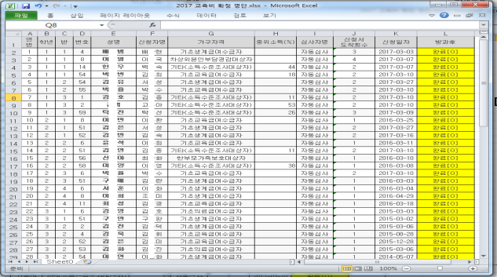
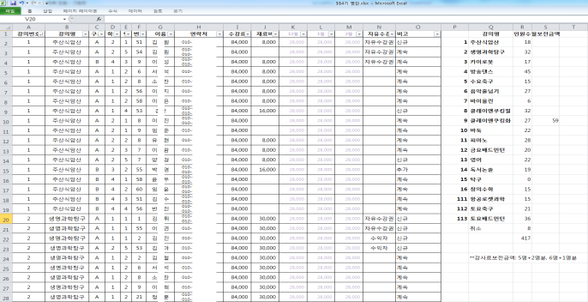
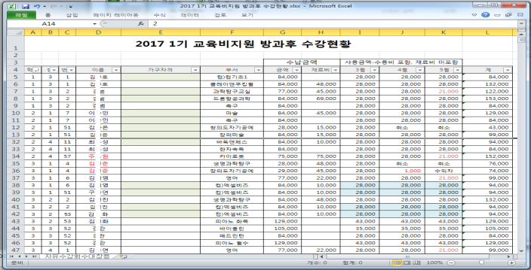
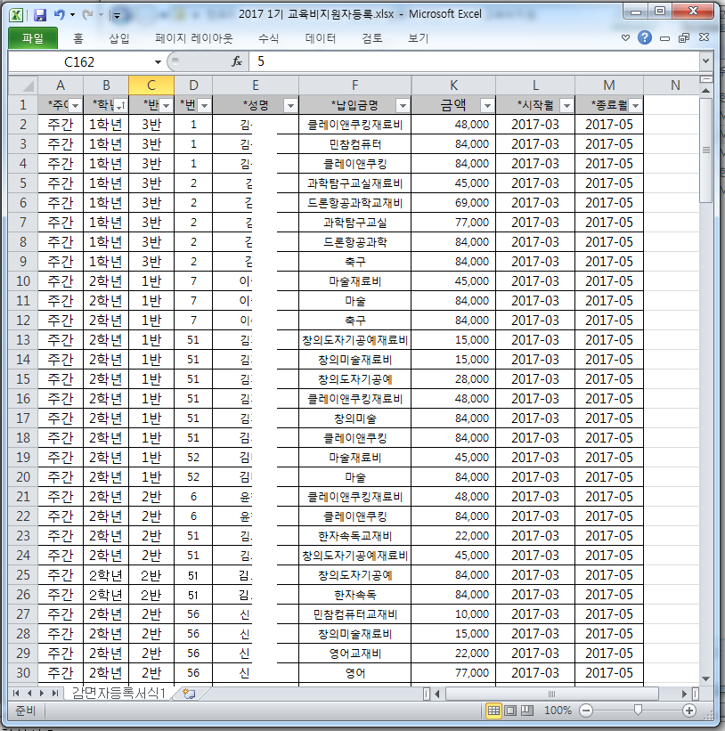
1. 교육비 확정자 명단
2. 방과후학교 수강신청
개발 목적
- 이전 방식
3. 지원자 수강현황
4. 교육비지원자등록 명단

Slide 6
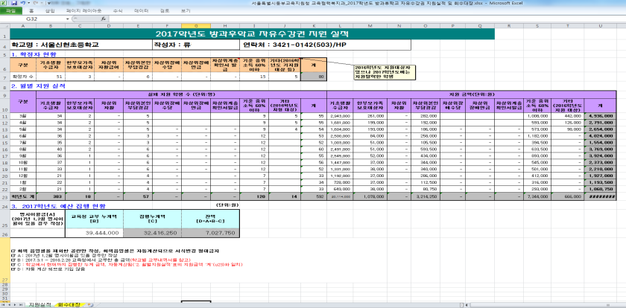
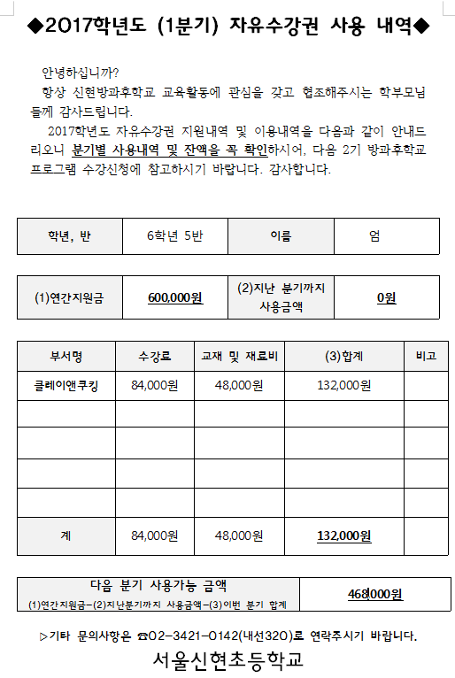
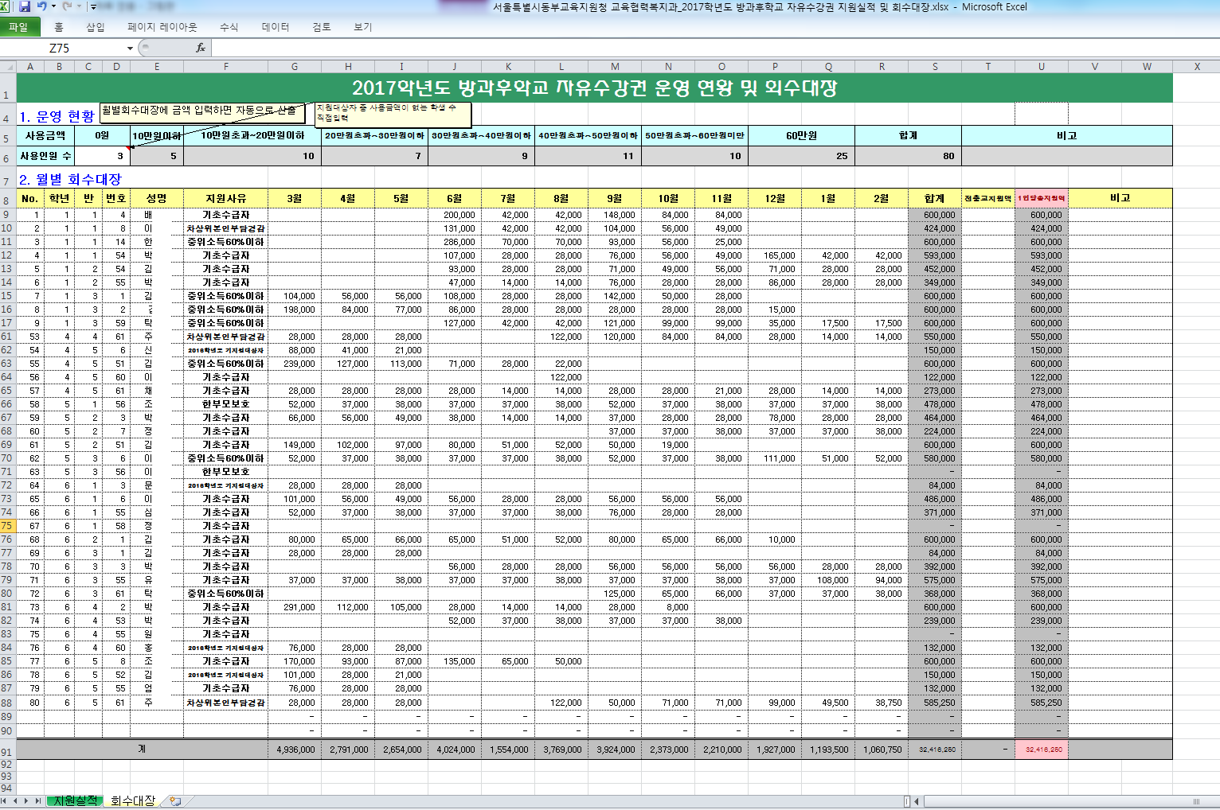
6. 자유수강권 지원 실적 및 회수대장 보고
5. 사용내역 가정통신문
개발 목적
- 이전 방식

Slide 7
교육비 지원 대상학생의 정보 등록
전입학생 추가 등록 가능
등록한 학생의 잔액 바로 확인가능
학생 이름으로 검색 가능
방과후학교에서 개설된 강좌 등록
강좌 등록: 강좌명, 수강료, 재료비, 교재비, 수업 주수, 시작과 종료일
지원 대상 학생의 강좌 신청
요구사항

Slide 8
지원금이 부족한 경우 남은 지원금까지만 사용, 나머지는 수익자(본인) 부담
강좌별 자유수강인원 엑셀파일 출력
학생별 지원금 사용액과 잔액 출력가능
교육청 보고용 자유수강권 운영현황
확정자 현황 (가구자격 별 인원)
월별 지원실적 ( 월 별, 가구자격 별 사용인원과 사용금액 계산)
회수대장 (학생 별, 월 별 사용 금액 계산)
요구사항

Slide 9
운영체제: Windows 7 Professional K 64bit
DBMS: Oracle 11g 11.2.0
개발도구: Eclipse java oxygen, SQL developer 18.2.0
설계 툴: ERWin
JML: StarUML
개발 언어: Java 8, JavaFX
View Tool : Java FX Scene Builder 2.0
개발 환경

Slide 10
 |  |  | 8월 2일 | 8월 3일
 |  |  | 기획서 작성 완료 | 학생 메인, 등록 및 강좌신청 UI 구현
8월 6일 | 8월 7일 | 8월 8일 | 8월 9일 | 8월 10일
학생 등록 VO, Controller | 학생 DB 테이블 구축, DAO | 강좌 메인, 등록 및 수정 UI 구현 | 강좌 VO, Controller | 강좌 DB 테이블 구축, DAO
8월 13일 | 8월 14일 | 8월 15일 | 8월 16일 | 8월 17일
학생 강좌 신청 관련 VO, Controller | 학생 강좌 신청 Controller | 학생 강좌 신청 DB 테이블 구축, DAO | 학생 강좌 신청 DAO | 자유수강 운영현황 테이블 Controller
8월 20일 | 8월 21일 | 8월 22일 | 8월 23일 | 8월 24일
자유수강 운영 현황 테이블 DAO | TEST 및 강좌 엑셀파일 출력 구현 | 학생 잔액 엑셀파일 출력 구현 | PPT작성 | PPT작성
개발 일정

Slide 11
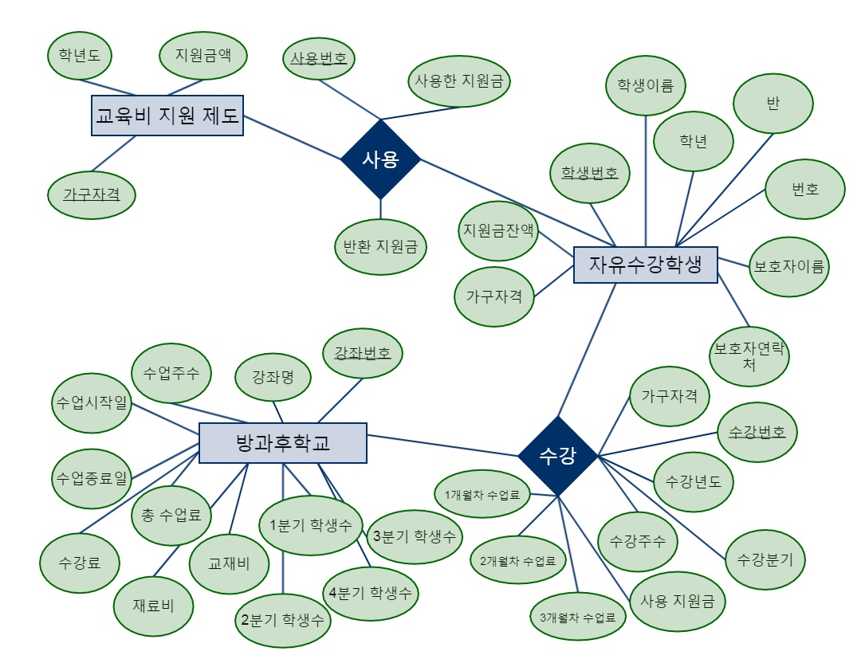
개체 관계도

Slide 12
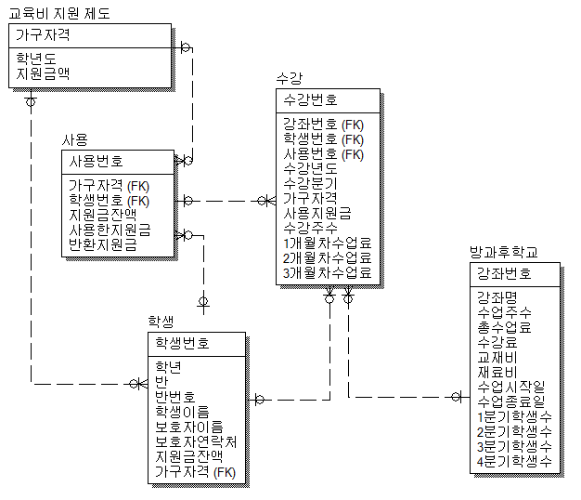
논리적
테이블
모델링

Slide 13
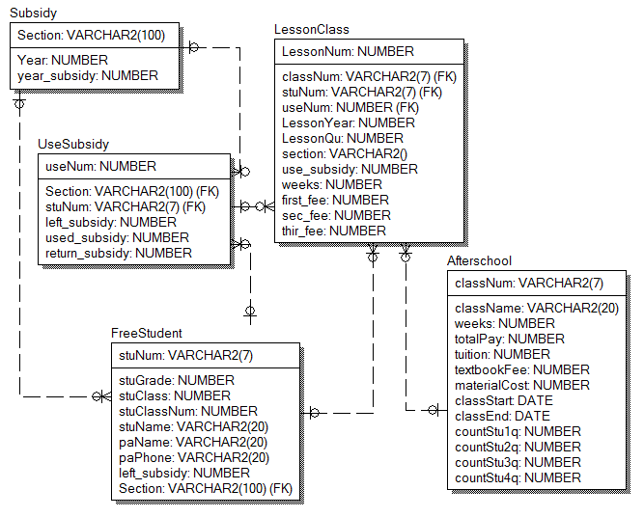
물리적
테이블
모델링

Slide 14
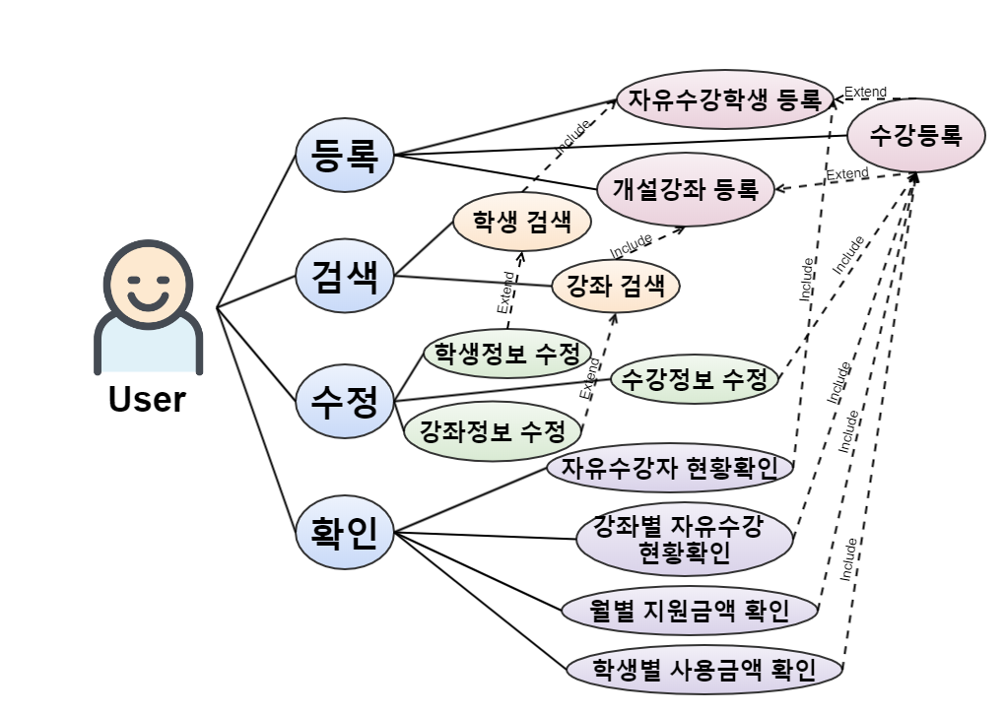
스토리보드
-Use Case Diagram

Slide 15
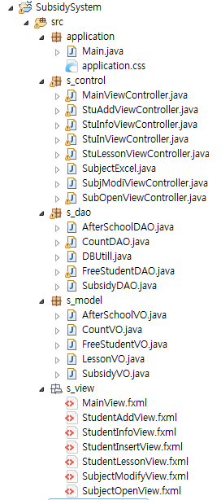
MVC파일
구조

Slide 16
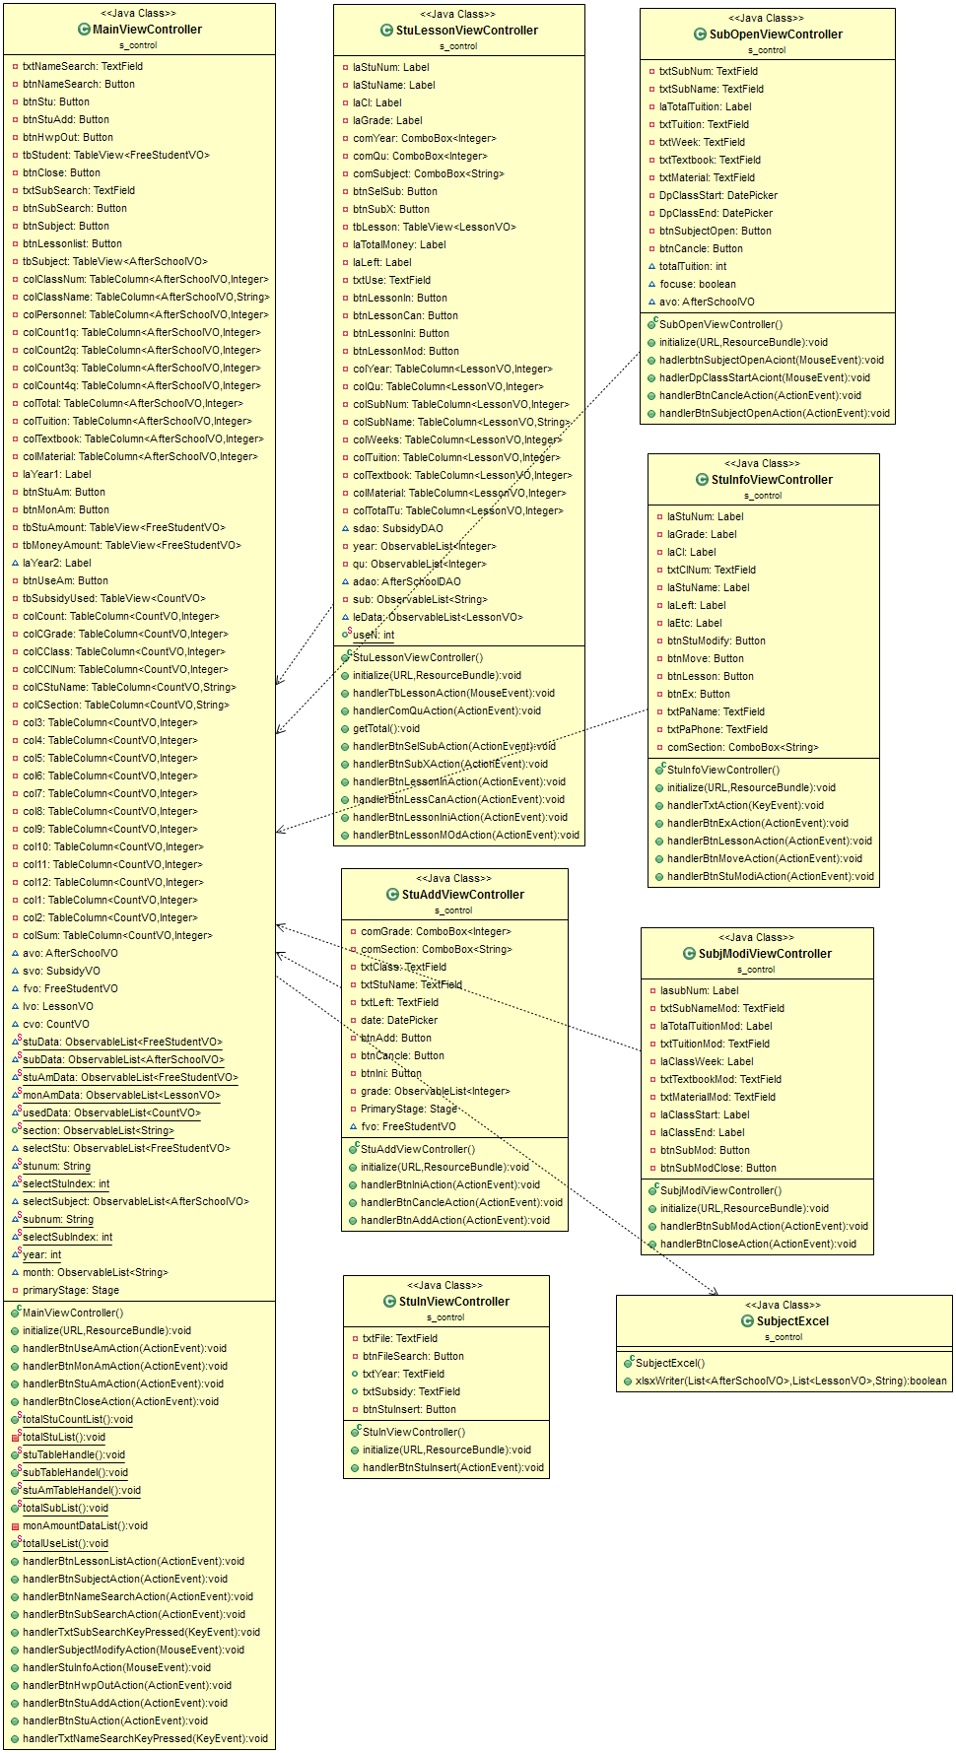
Class
Diagram
- Controller

Slide 17
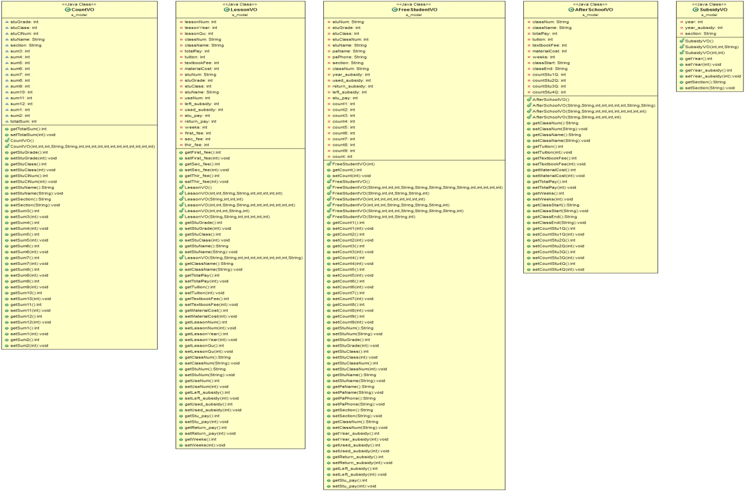
Class
Diagram
- model

Slide 18
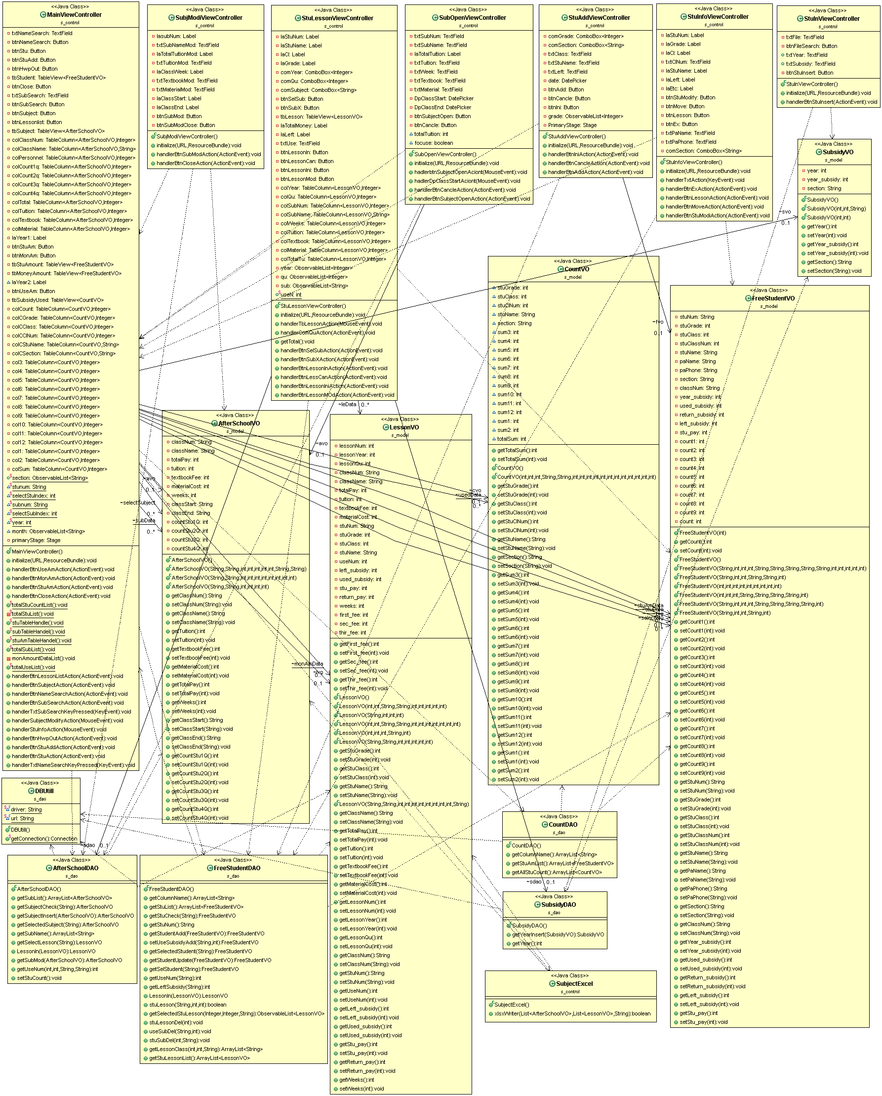
Class
Diagram
- 전체

Slide 19
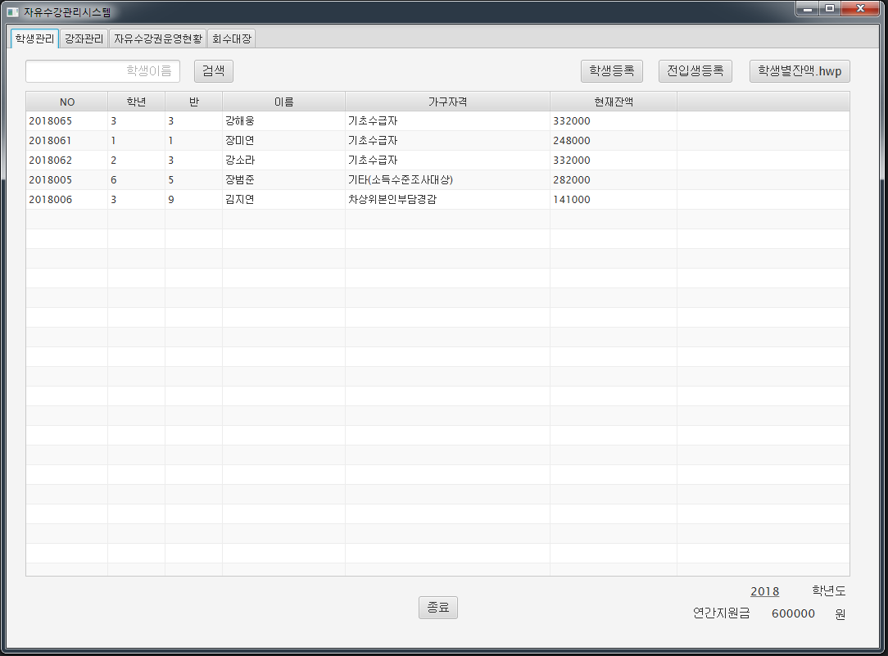
UI 및
기능
- 학생관리
1. 검색
2. 학생 등록
3. 전입학생 등록
Notes:
검색
학생등록
정보누락
등록

Slide 20
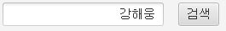

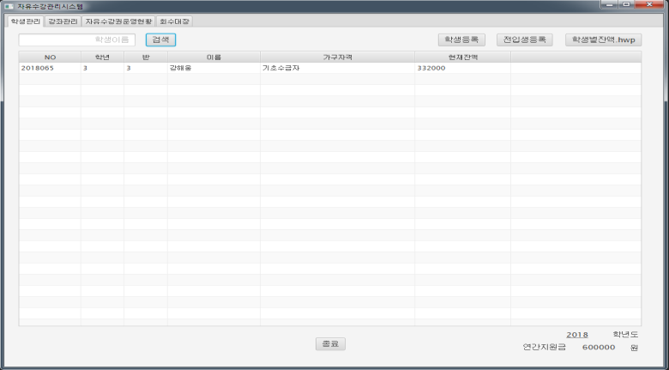
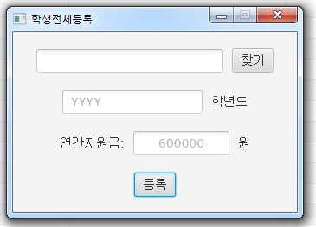
1. 검색기능
UI 및
기능
- 학생관리
2. 학생 등록
엑셀파일 명단 등록
학년도 입력
1인당 연간 지원금 입력
Notes:
검색
학생등록
정보누락
등록

Slide 21
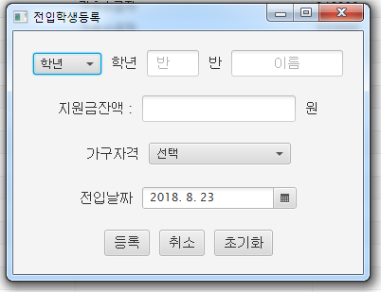
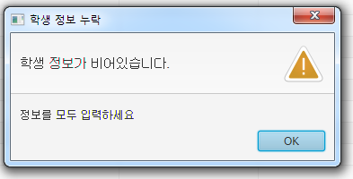
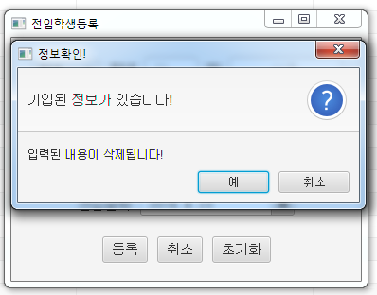
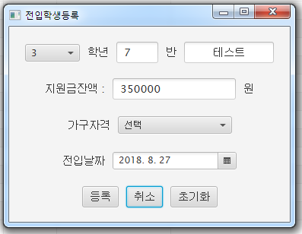
3. 전입학생 등록 시 오류
UI 및
기능
- 학생등록
칸이 비어 있는 경우
정보 기입 후 취소

Slide 22
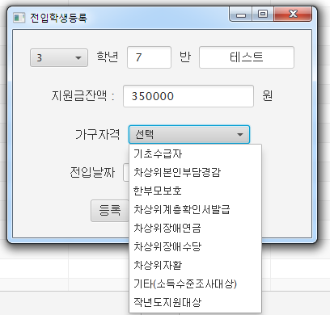
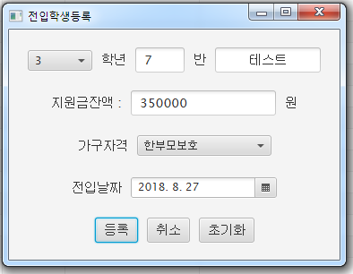
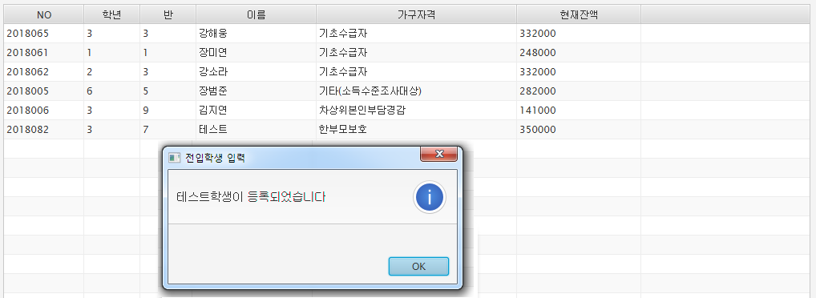
3. 전입학생 등록
UI 및
기능
- 학생등록
등록완료

Slide 23
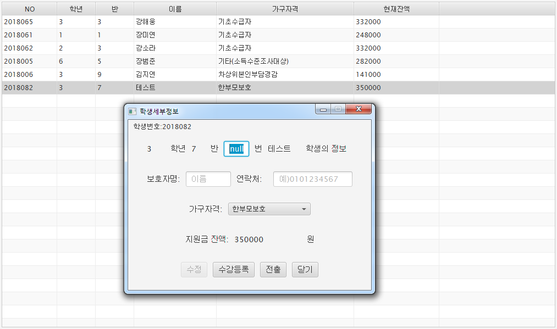
4. 학생 정보 관리
UI 및
기능
- 학생정보

Slide 24
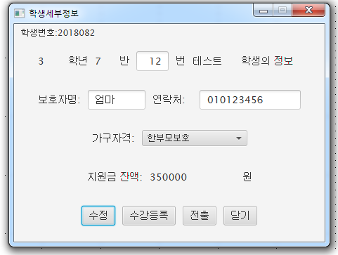
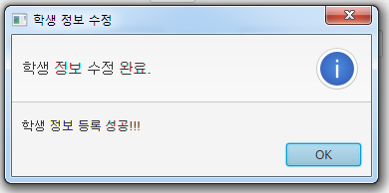
5. 학생 정보 수정
UI 및
기능
- 학생정보
모든 텍스트 필드가 채워져야 합니다!

Slide 25
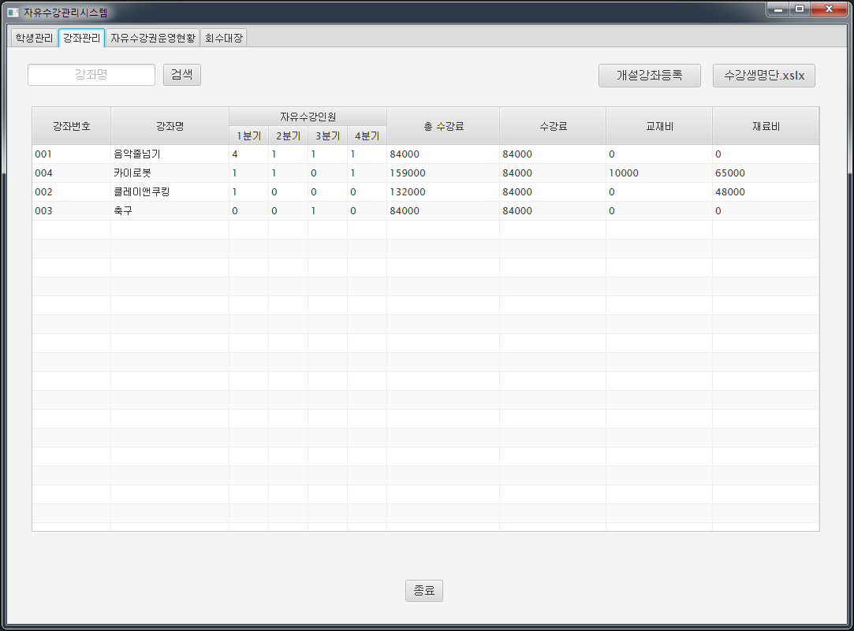
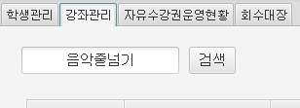
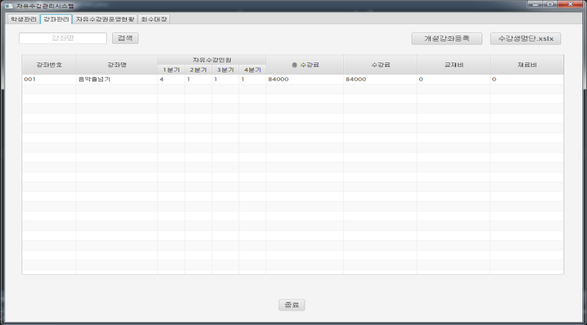
UI 및
기능
- 강좌관리
1. 검색기능

Slide 26
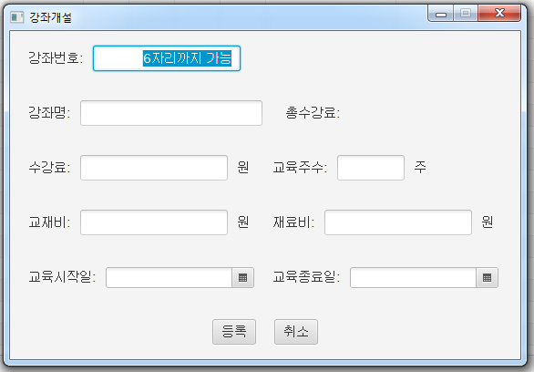
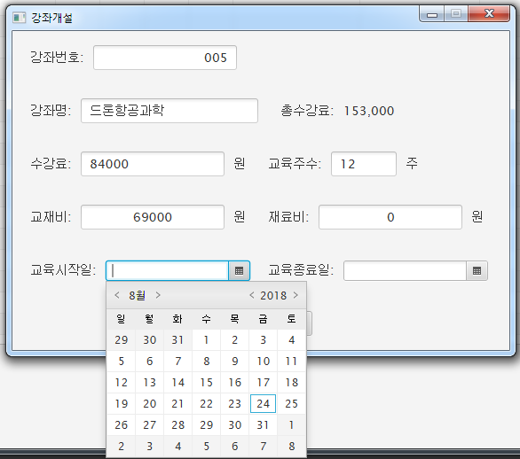
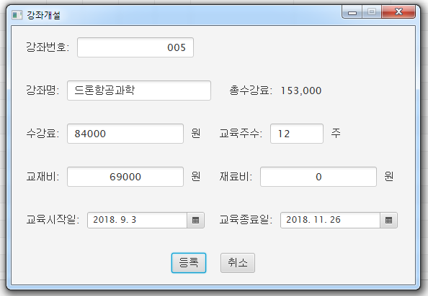
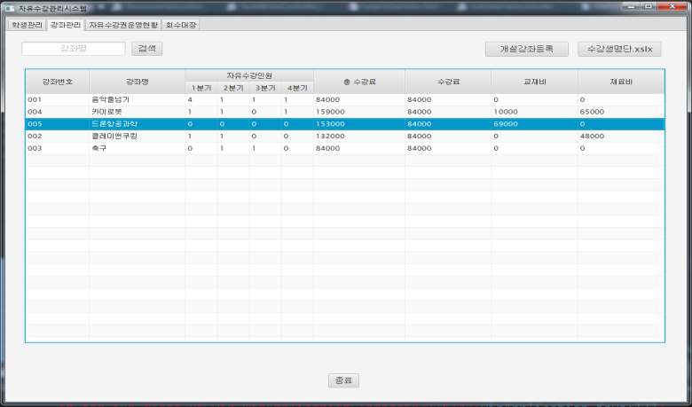
UI 및
기능
- 강좌등록
2. 개설 강좌 등록

Slide 27
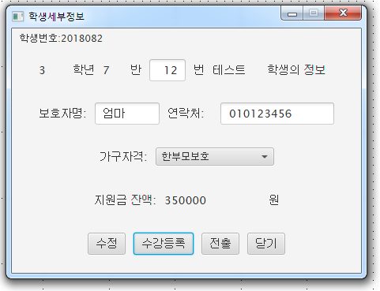

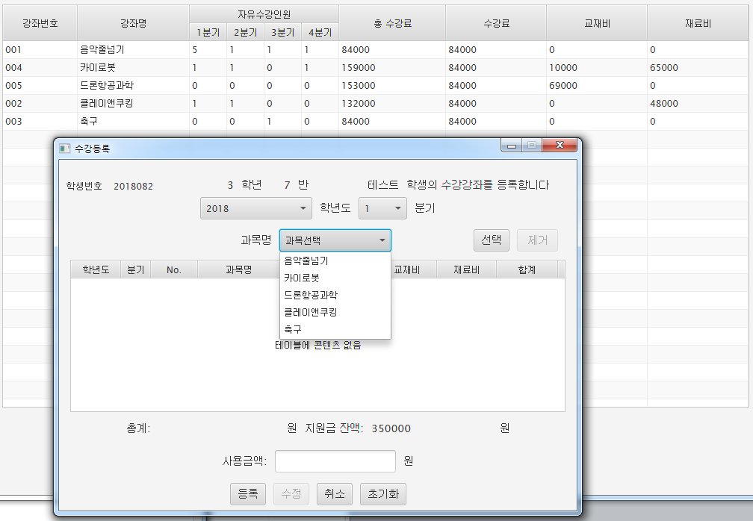
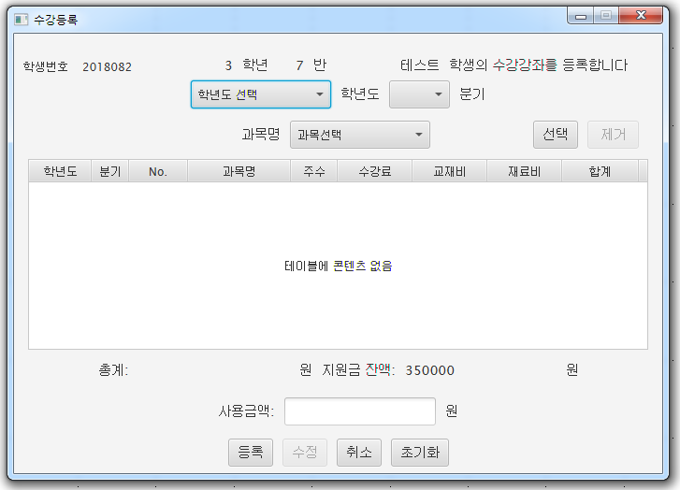
UI 및
기능
- 수강등록
1. 수강등록

Slide 28
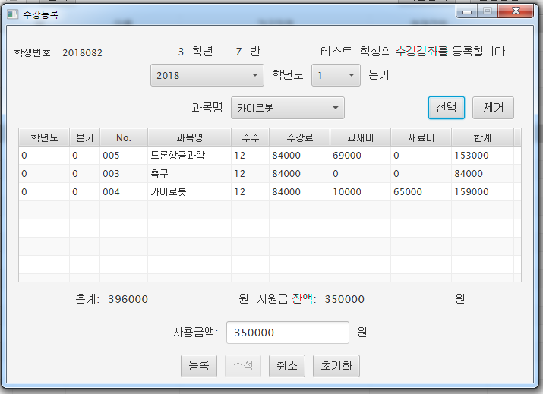
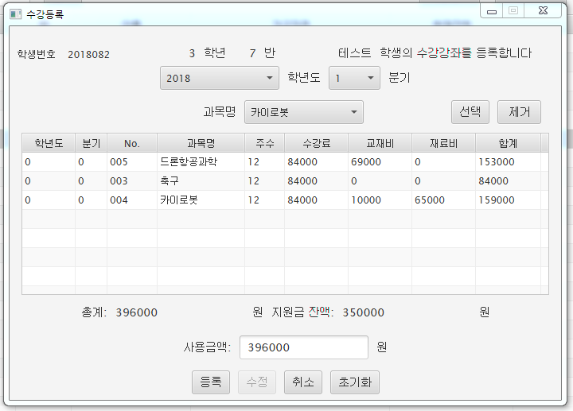
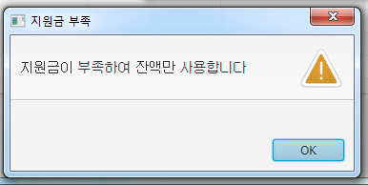
UI 및
기능
- 수강등록
1. 수강등록
＞

Slide 29
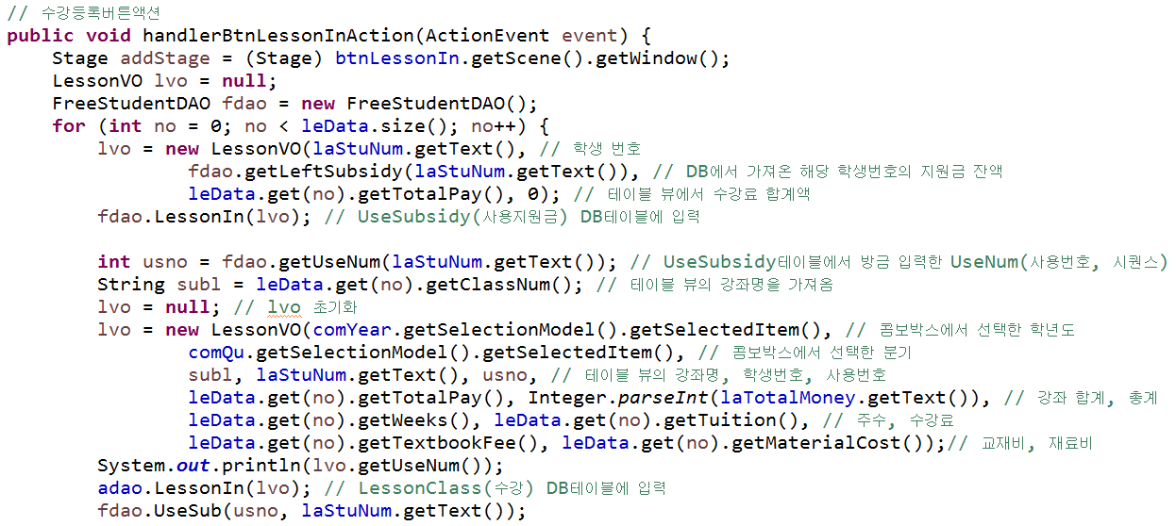
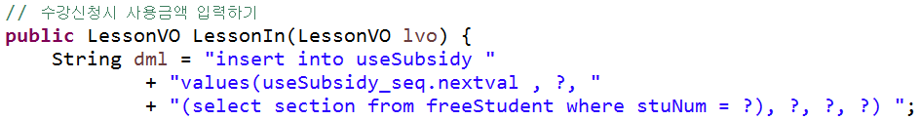
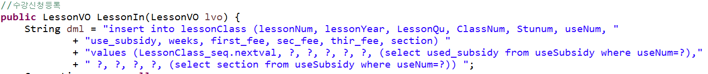
UI 및
기능
- 수강등록
2. 수강등록 소스

Slide 30
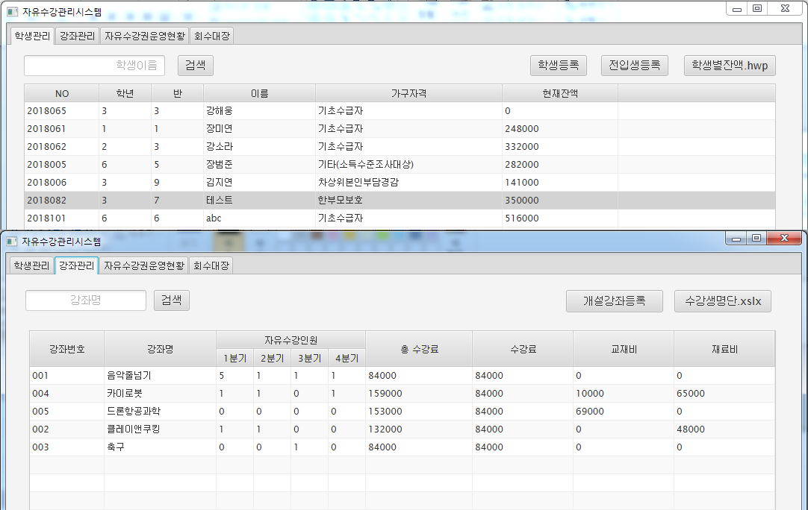
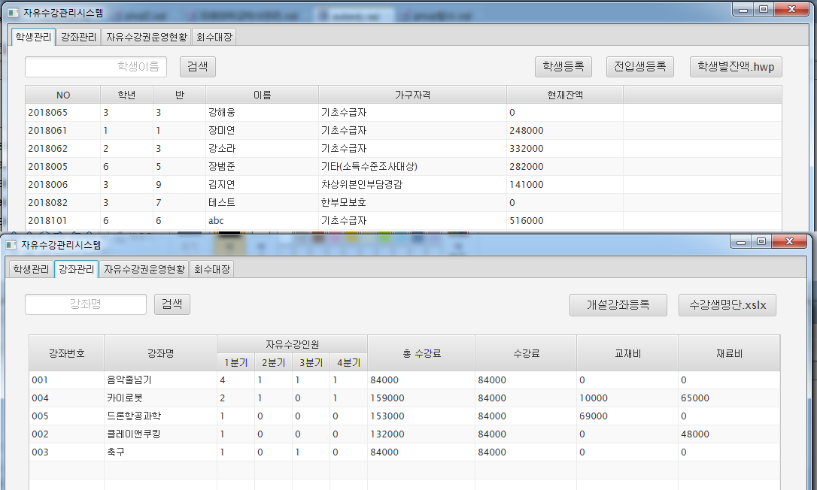
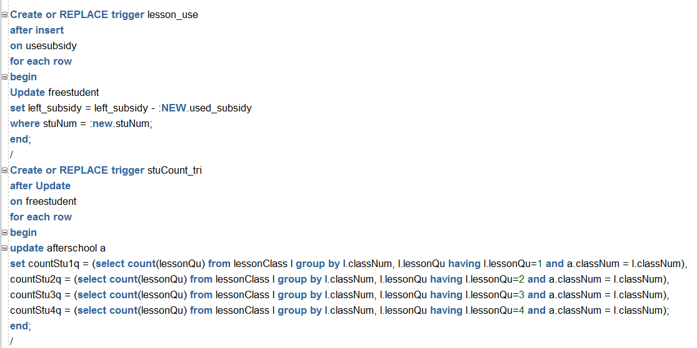
UI 및
기능
- 수강등록
4. 수강등록 결과 확인
트리거로 계산

Slide 31
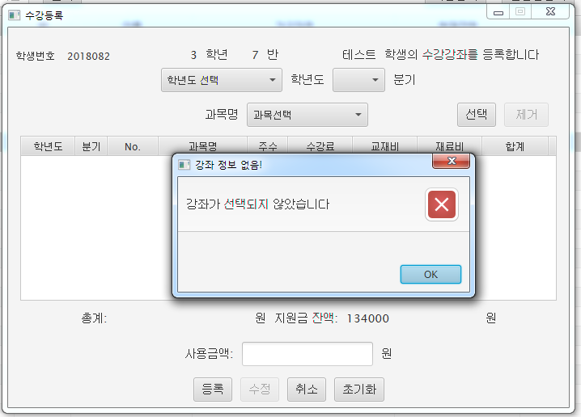

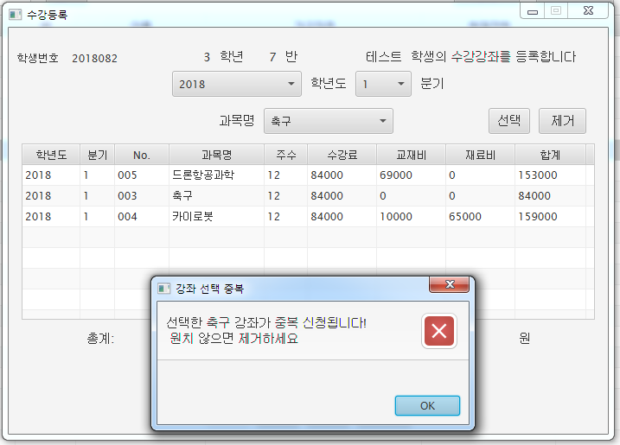
UI 및
기능
- 수강등록
예외1. 과목 선택 없이 버튼 클릭시
예외2. 과목 중복 신청의 경우

Slide 32



UI 및
기능
수강 확인 및 정정
1. 신청된 강좌 제거
제거

Slide 33

UI 및
기능
수강 확인
및 정정

Slide 34

UI 및
기능
수강 확인 및 정정
2. 수정
수정
메인페이지 해당 학생의 현재 잔액 변경

Slide 35



UI 및
기능
수강 취소시 소스

Slide 36



UI 및
기능
자유수강
운영현황
학생
등록 시
인원수
계산

Slide 37
그토록 만들어지기 원했던 프로그램을 만들기까지 많은 지식과 노력이 필요하다는 것을 알게 되었고, 구현하지 못한 부분은 더 공부하면서 보완하여 실제로 사용할 수 있도록 완성하고 싶습니다.
한가지 기능을 구현하는 방법이 계속 코딩을 하면서 새롭게 습득이 되다보니 처음 구현 방식과 막바지의 구현 방식이 달라지게 되었습니다. 막바지에 수정을 하였지만 다 통일시키지 못한 점이 아쉽습니다.
프로그램을 만들면서 그동안 배웠던 내용을 복습하게 되니, 많은 소스와 쿼리가 내 것이 되는 것을 느꼈고, 이제는 혼자 찾아본 소스를 내 프로그램에 맞게 응용할 수 있는 수준이 되어 기뻤습니다.
반친구들과 이야기를 하면서 얻게 되는 아이디어들도 개발에 많은 도움이 되었고, 도움을 요청하면 흔쾌히 가르쳐준 친구들에게 감사의 마음을 전합니다.
후기
2
3
4

Slide 38
THANKS A LOT!!
감사합니다!

